Slide 1
Logaritmická funkce
$f: y=a^{x},$ $a∈R, a>0, a≠1$
$f^{−1}: x=a^{y},$ $a∈R, a>0, a≠1$
$y=$ ?
$y=\log_{a}{x},$ $a∈R, a>0, a≠1$
Logaritmická funkce o základu $a$ označovaná $f: y=\log_{a}{x}$ je funkce inverzní k exponenciální funkci o témže základě $a \left(a∈R, a>0, a≠1\right)$.
Symbol $\log_{a}{x}$ čteme logaritmus čísla $x$ o základu $a$.
POC 2014/15

Slide 2
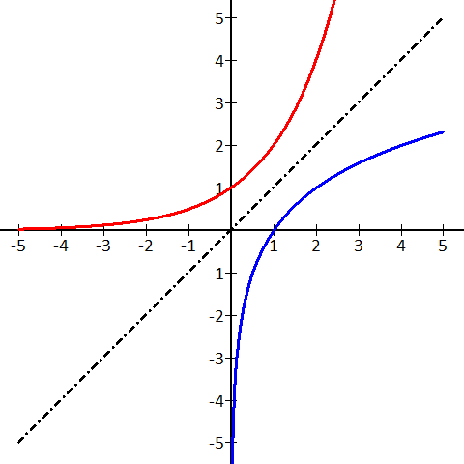
$o$
$f:$ $y=2^{x}$
$f^{−1}:$ $y=\log_{2}{x}$
Grafy funkcí $f$ a $f^{−1}$ jsou souměrné podle osy I. a III. kvadrantu.

Slide 3
Logaritmická funkce
$$f: y=\log_{a}{x}$$
$a∈R, a>0, a≠1$
$$D\left(f\right)=\left(0;+∞\right)$$
např.: $f_{1}: y=\log_{2}{x}⟹a=2$
$f_{2}: y=\log_{\frac{1}{3}}{x}⟹a=\frac{1}{3}$
$$f_{3}: y=\log_{10}{x}⟹a=10$$
POC 2014/15

Slide 4
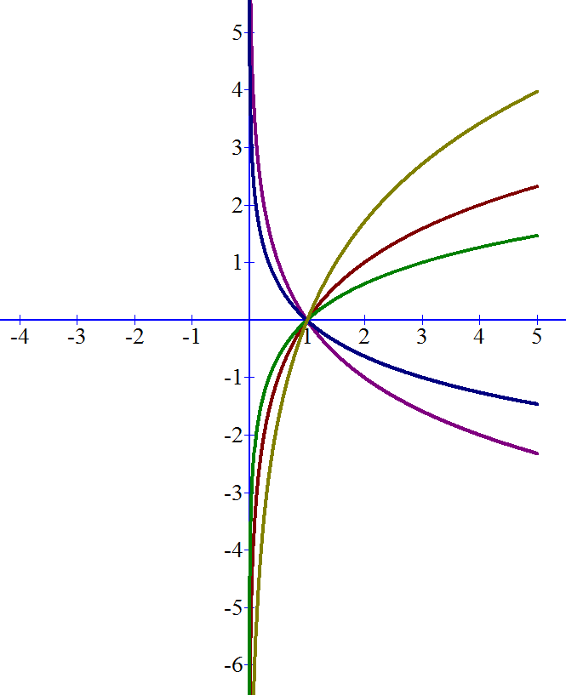
y
$f_{1}:$ $y=\log_{\frac{3}{2}}{x}$
$f_{2}:$ $y=\log_{2}{x}$
grafem funkce je
logaritmická
křivka
procházející
bodem $\left[1;0\right]$
$f_{3}: y=\log_{3}{x}$
x
$f_{4}: y=\log_{\frac{1}{3}}{x}$
$f_{5}: y=\log_{\frac{1}{2}}{x}$
POC 2014/15

Slide 5
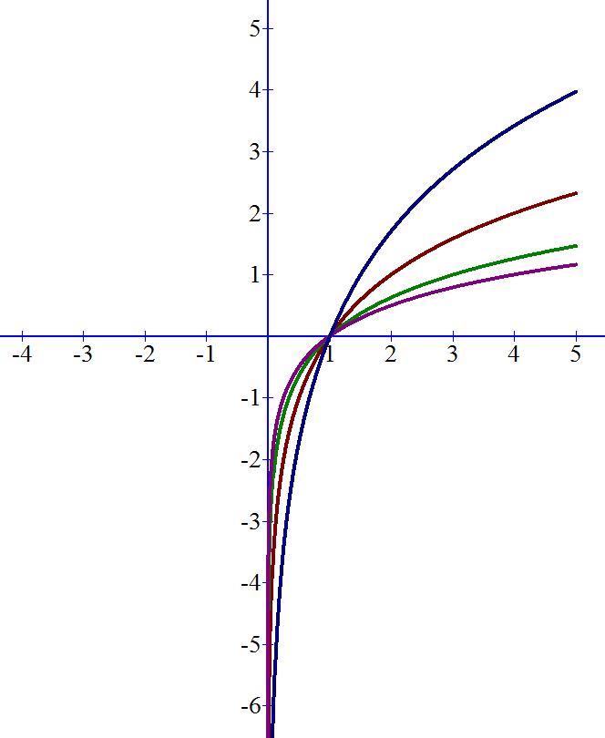
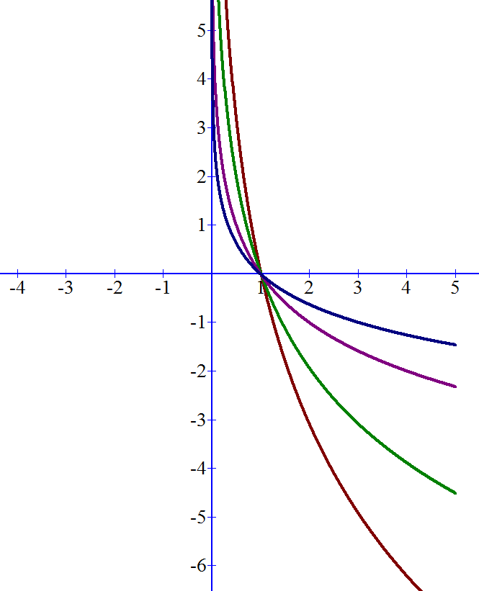
Význam základu logaritmu $a$
$$f: y=\log_{a}{x}$$
y
y
$$a>1$$
$$0<a<1$$
$f_{1}: y=\log_{\frac{3}{2}}{x}$
$$f_{2}: y=\log_{2}{x}$$
$f_{3}: y$ $=\log_{3}{x}$
$f_{4}: y$ $=\log_{4}{x}$
x
x
$f_{1}: y$ $=\log_{\frac{1}{3}}{x}$
$f_{2}: y$ $=\log_{\frac{1}{2}}{x}$
$f_{3}: y$ $=\log_{\frac{7}{10}}{x}$
$f_{4}: y$ $=\log_{\frac{4}{5}}{x}$
fce rostoucí
fce klesající
POC 2014/15

Slide 6
$f:$ $y=\log_{10}{x=\log{x}}$ … dekadická logaritmická funkce
(základ logaritmu je 10)
$f:$ $y=\log_{e}{x=\ln{x}}$ … přirozená logaritmická funkce
(základ logaritmu je tzv. Eulerovo číslo: $e≐2,7$)

